Slide 1
Audit Lingkungan RS
By
Ahmad Irfandi, SKM., MKM

Slide 2



Contoh Audit Lingkungan di RS
1. Penyehatan Air
Ruang perawatan umum
100m3/hari
50m3/hari
Laboratorium
5m3/hari
Poliklinik
15m3/hari
Ruang2 Tindakan
30m3/hari
PDAM
Grease trap
Ke saluran
20m3/hari
umum
175 m3/hari
Water treatment system
Dapur, kantin
IPAL
20m3/hari
20m3/hari
Deepwell
Laundry
10m3/hari
165 m3/hari
30m3/hari
Toilet Umum
15m3/hari
Cleaning Service
5m3/hari
Dibuang langsung-10m3/hari
Pertamanan, teknik
5m3/hari

Slide 3

Contoh Audit Lingkungan RS
2. Jadwal Analisa air tahun X
No | Contoh Air | Bulan
 |  | 1 | 2 | 3 | 4 | 5 | 6 | 7 | 8 | 9 | 10 | 11 | 12
1 | Air Bersih
2 | Air HD
3 | Limbah STP

Slide 4













Contoh Audit Lingkungan RS
3. Hasil Evaluasi Status Mutu Limbah Cair
Parameter yang dianalisa | Satuan | Hasil analisa | Baku mutu limbah
Zat padat tersuspensi | Mg/L | 25,00 | 50,00
Amonia | Mg/L | 0,14 | 10,00
pH** |  | 7,60 | 6-9
Minyak dan lemak | Mg/L | * | 10,00
Senyawa aktif biru | Mg/L | 0,12 | 2,00
Zat organik (KMno4) | Mg/L | 34,06 | 85,00
BOD (20 derajat celcius, 5hari) | Mg/L | 15,20 | 50,00
COD (Dichromat) | Mg/L | 56,61 | 80,00
*Tidak dianalisa ** tidak memiliki satuan

Slide 5


Contoh Audit Lingkungan di RS
4. Diagram Instalasi Air Bersih
CLEAN WATER TANK 1
RAW WATER TANK
PAM
POMPA 1
POMPA 2
POMPA 3
SAND FILTER
CARBON FILTER
PRESSURIZED TANK
CHLORINI SASI
DEEP WELL
PRESSURIZED TANK
CLEAN WATER TANK 2
DISTRIBUSI KE GEDUNG

Slide 6


Contoh Audit Lingkungan di RS
5. Instalasi Water Treatment Mesin Haemodialisa
MESIN EVERSE OSMOSIS (RO)
Carbon Filter
HASIL PROSES MESIN RO
Softener
RO -1
RO -1
Sumber Air Bersih dari gedung
Tanki 1
Tanki 2
Tanki 3
Tanki Cadangan Air Bersih
Softener
Carbon Filter
Ke mesin Haemodialisa lantai 1
Ke outlet Ruang Intensif

Slide 7






















Contoh Audit Lingkungan RS
Penanganan Sampah dan Limbah ditangani oleh :
  Unit/bagian yang mengeluarkan/produsen sampah,
  Bagian cleaning services,
  TPS oleh Environmental Services.
Pemilahan sampah di RS X dilakukan sebagai berikut:
a. Sampah medis
Sampah Klinis → kantong kuning → Incenerator RSPI Sulianti Saroso
Sampah radioaktif → tidak ada
Limbah Cair → langsung diolah IPAL

Slide 8
b. Sampah benda tajam :
Jarum suntik bekas dan sejenisnya → Jerigen → Incinerator RSPI
Sulianti Saroso
Pisau bekas operasi → Jerigen → Incinerator RSPI Sulianti Saroso
Pecahan kaca → Jerigen → Incinerator RSPI Sulianti Saroso
c. Sampah non medis:
Padat/ kering → kantong hitam → TPS → Dinas Kebersihan DKI
Jakarta
Basah → kantong hitam → TPS → Dinas Kebersihan DKI Jakarta
Cair → Langsung diolah IPAL

Slide 9





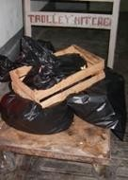











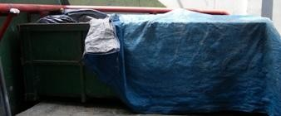
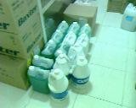

Contoh Audit Lingkungan RS
Pengelolaan limbah padat domestik
  Jumlah limbah domestik tiap hari ± 400-500kg
  Pengelolaan sampah domestik
    Pengumpulan dari tiap unit di RS X
    Dimasukkan ke kantong hitam.
    Dibawa ke TPS.
    Tiap malam akan diambil oleh Dinas Kebersihan DKI Jakarta
Pengelolaan limbah B3

Slide 10
















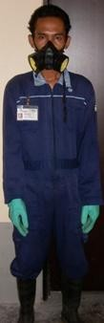
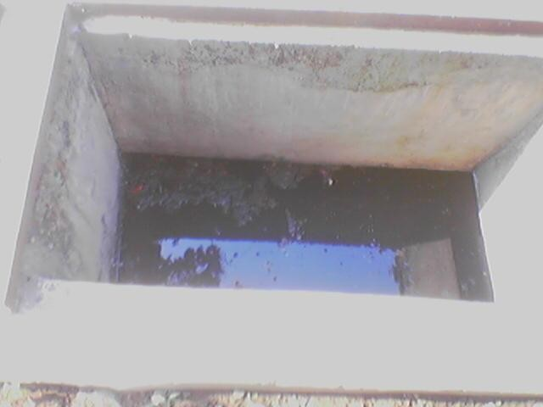
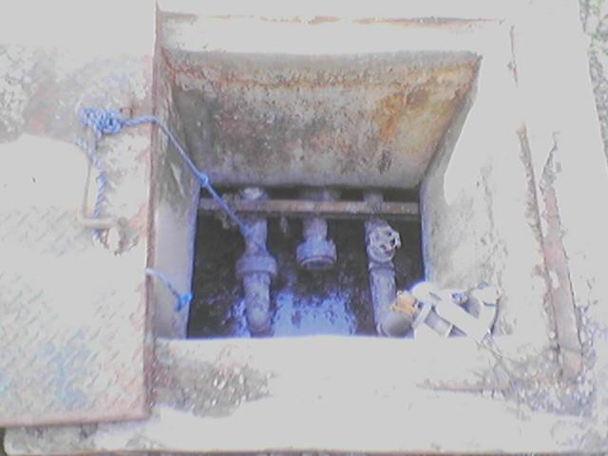
Contoh Audit Lingkungan RS
Pengelolaan dengan IPAL
Penggunaan APD yang lengkap untuk petugas

Slide 11
















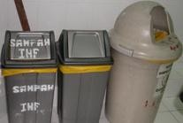
Contoh Audit Lingkungan RS
Pengelolaannya :
  Di tiap unit RS X limbah infeksius diimasukkan ke kotak infeksius,
  Seminggu 2x , setiap hari selasa dan jumat dikumpulkan.
  Lalu dikirim ke RSPI Sulianti Saroso (dimusnahkan dengan incenerator)

Slide 12














Contoh Audit Lingkungan RS
Limbah farmasi dari unit2 dikumpulkan selama 1 bulan
digudang obat.
Lalu dikirim ke Rumah Sakit Penyakit Infeksi Sulianti Saroso (dimusnahkan dengan incinerator)

Slide 13






















Contoh Audit Lingkungan RS
Limbah jaringan tubuh dari unit2 (Kamar Operasi, Rawat Inap, Rawat jalan) dimasukkan ke dalam kantong plastik, lalu dimasukkan lagi ke dalam kotak khusus.
Lalu dikirim ke RSPI Sulianti Saroso (dimusnahkan dengan incenerator)

Slide 14





















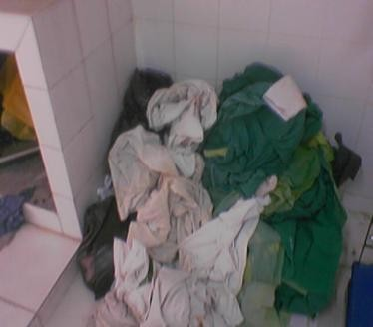
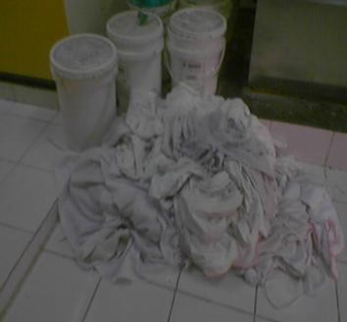
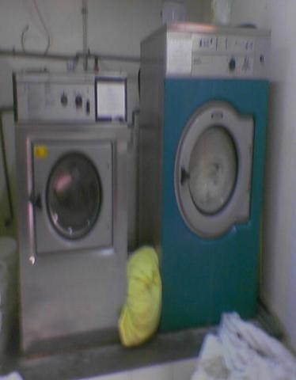
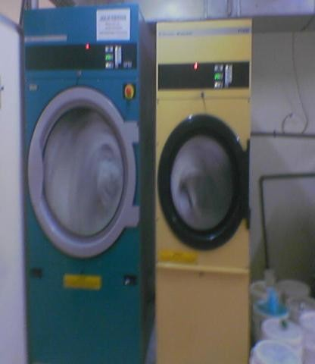
Contoh Audit Lingkungan RS
Terdiri dari 2 ruang cuci, yaitu:
Ruang kotor
(untuk tempat penyucian dengan 2 mesin cuci
berkapasitas
Ruang bersih
(untuk tempat penyetrikaan dan penyimpanan) Petugas menggunakan APD, yaitu:Masker Udara, Apron, Sepatu Karet, Sarung tangan karet dan topi

Slide 15




















Contoh Audit Lingkungan RS
Methode Pemantauan
Dengan cara melakukan pengamatan langsung dilapangan dan menghitung jumlah populasi secara berkala (ada check list report). Untuk nyamuk dilakukan seminggu sekali oleh ISS
Untuk rayap digunakan perangkap rayap.
Untuk tikus digunakan racun tikus di sudut-sudut taman.
Lokasi Pemantau
Didalam lingkungan Rumah Sakit X.
Petugas Pemantau
Petugas lapangan pelaksana pest & Rodent control (pihak ketiga) adalah petugas sanitasi lingkungan RS X.

Slide 16













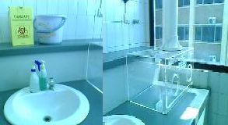
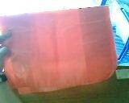
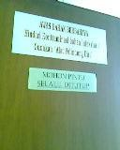
Contoh Audit Lingkungan RS
Sterilisasi alat-alat operasi → Central Sterile Supply Department (CSSD)

Slide 17













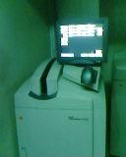
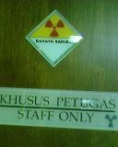
Contoh Audit Lingkungan RS
Sejak tahun 2000 alat radiologi RS X telah menggunakan CR (Computerized Radiology) sehingga tidak lagi membutuhkan cairan khusus untuk proses cuci film.

Slide 18














Contoh Audit Lingkungan RS
Pemantauan tempat kerja RS X dilakukan setiap satu kali dalam sebulan.
Dilakukan SIDAK ke tiap unitnya tanpa pemberitahuan, untuk mengevaluasi pelaksanaan K3 apakah ada penyimpangan antara SOP dan pelaksanaan dilapangan mengenai pengelolaan limbahnya.

Slide 19
Form Audit Lingkungan
Tinjauan Lingkungan Secara Umum
1. Tanggal
2. Fasilitas
3. Responden yang mengisi formulir
4. Jabatan
5. Nomor telepon
6. Nomor faksimil
7. Aktivitas utama
8. Luas daerah tertutup atap
9. Jumlah pegawai tetap
10. Tanggal rumah sakit mulai beroperasi
11. Berikan lampiran skema yang menunjukkan tata letak bangunan
:

Slide 20
Form Audit Lingkungan
BAHAN BERBAHAYA dan BERACUN (B3)
  1. Apakah ada limbah khusus yang dibuang dari rumah sakit :
€Y €T
  2. Apakah ada limbah radioaktif yang dibuang dari rumah sakit :
€Y €T
  3. Apakah terdapat asbes di lokasi rumah sakit :
€Y €T
  4. Apakah pernah diadakah survey mengenai asbes :
€Y €T
  5. Apakah ada daftar bahan-bahan kimia yang digunakan di rumah
sakit :
€Y €T
Jika ya, berikan lampiran hasil survey tersebut.

Slide 21
Terimakasih

